Slide 1
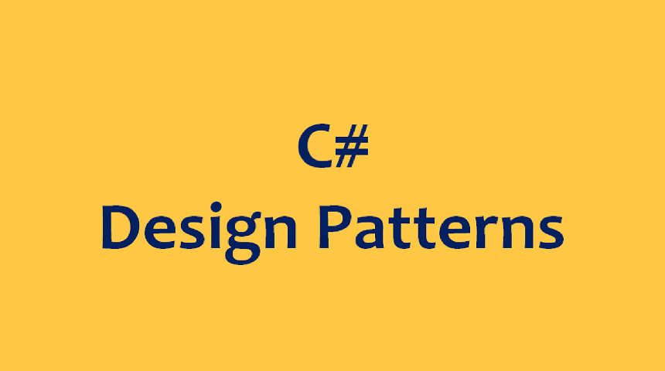
Design Patterns en C#

Slide 2
Plan de cours
Chapitre 1 Introduction aux patterns de conception
Chapitre 2 Une étude de cas : la vente en ligne de véhicules
Chapitre 3 Introduction aux patterns de construction
Chapitre 4 Le pattern Abstract Factory
Chapitre 6 Le pattern Factory Method
Chapitre 7 Le pattern Prototype
Chapitre 8 Le pattern Singleton
Chapitre 9 Introduction aux patterns de structuration
Chapitre 10 Le pattern Adapter
Chapitre 5 Le pattern Builder

Slide 3
Plan de cours
Chapitre 11 Le pattern Bridge
Chapitre 12 Le pattern Composite
Chapitre 13 Le pattern Decorator
Chapitre 14 Le pattern Facade
Chapitre 16 Le pattern Proxy
Chapitre 17 Introduction aux patterns de comportement
Chapitre 18 Le pattern Chain of Responsibility
Chapitre 15 Le pattern Flyweight
Chapitre 19 Le pattern Command
Chapitre 20 Le pattern Interpreter

Slide 4
Plan de cours
Chapitre 21 Le pattern Iterator
Chapitre 22 Le pattern Mediator
Chapitre 27 Le pattern Template Method
Chapitre 28 Le pattern Visitor
Chapitre 25 Le pattern State
Chapitre 30 Le pattern composite MVC
Chapitre 23 Le pattern Memento
Chapitre 24 Le pattern Observer
Chapitre 26 Le pattern Strategy
Chapitre 29 Compositions et variations de patterns
Chapitre 31 Exercices

Slide 5

Chapitre 1 Introduction aux patterns de conception
1. 1. Design patterns ou patterns de conception
1.2. La description des patterns de conception
1.3. Le catalogue des patterns de conception
1.4. Comment choisir et utiliser un pattern de conception pour résoudre un problème
1.5. Organisation du catalogue des patterns de conception

Slide 6

1.1. Design patterns ou patterns de conception

Slide 7
1.2. La description des patterns de conception

Slide 8
1.3. Le catalogue des patterns de conception

Slide 9
1.4. Comment choisir et utiliser un pattern de conception pour résoudre un problème

Slide 10
1.5. Organisation du catalogue des patterns de conception

Slide 11
Chapitre 2 Une étude de cas : la vente en ligne de véhicules
2.1. Description du système
2.2. Cahier des charges
2.3. Prise en compte des patterns de conception

Slide 12

2.1. Description du système

Slide 13
2.2. Cahier des charges

Slide 14
2.3. Prise en compte des patterns de conception

Slide 15
Chapitre 3 Introduction aux patterns de construction
3.1. Présentation
3.2. Les problèmes liés à la création d’objets

Slide 16

3.1. Présentation

Slide 17
3.2. Les problèmes liés à la création d’objets
3.2.1 Problématique
3.2.2 Les solutions proposées par les patterns de construction

Slide 18
Chapitre 4 Le pattern Abstract Factory
4.1. Description
4.2. Exemple
4.3. Structure
4.4. Domaines d’utilisation
4.5. Exemple en C#

Slide 19

4.1. Description

Slide 20
4.2. Exemple

Slide 21
4.3. Structure
4.3.1 Diagramme de classes
4.3.2 Participants
4.3.3 Collaborations

Slide 22
4.4.Domaines d’utilisation

Slide 23
4.5. Exemple en C#

Slide 24
Chapitre 5 Le pattern Builder
5.1. Description
5.2. Exemple
5.3. Structure
4. Domaines d’utilisation
5. Exemple en C#

Slide 25

5.1. Description

Slide 26
5.2. Exemple

Slide 27
5.3. Structure
5.3.1 Diagramme de classes
5.3.2 Participants
5.3.3 Collaborations

Slide 28
5.4. Domaines d’utilisation

Slide 29
5.5. Exemple en C#

Slide 30
Chapitre 6 Le pattern Factory Method
6.1. Description
6.2. Exemple
6.3. Structure
6.4. Domaines d’utilisation
6.5. Exemple en C#

Slide 31

6.1. Description

Slide 32
6.2. Exemple

Slide 33
6.3. Structure
6.3.1 Diagramme de classes
6.3.2 Participants
6.3.3 Collaborations

Slide 34
6.4. Domaines d’utilisation

Slide 35
6.5. Exemple en C#

Slide 36
Chapitre 7 Le pattern Prototype
7.1. Description
7.2. Exemple
7.3. Structure
7.4. Domaines d’utilisation
7.5. Exemple en C#

Slide 37
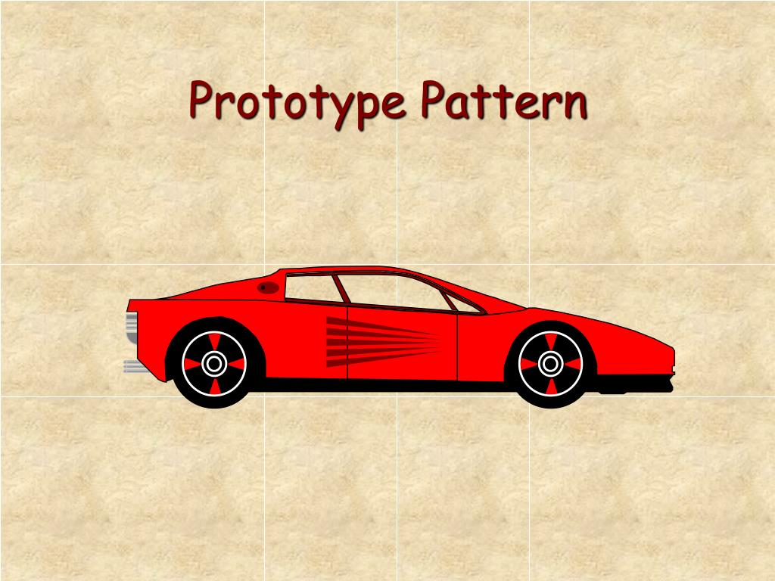
7.1. Description
Création de nouveaux objets par duplication d’objets existants
On les appelle Prototype
Capacité de clonage

Slide 38
7.2. Exemple

Slide 39
7.3. Structure
7.3.1 Diagramme de classes
7.3.2 Participants
7.3.3 Collaboration

Slide 40
7.4. Domaines d’utilisation

Slide 41
7.5. Exemple en C#

Slide 42
Chapitre 8 Le pattern Singleton
8.1. Description
2. Exemple
3. Structure
4. Domaine d’utilisation
5. Exemples en C#

Slide 43

8.1. Description
Le pattern Singleton permet d’assurer qu’une classe ne possède qu’une seule instance au cours de l’exécution du programme
Une méthode de classe unique qui retourne cette instance

Slide 44
8.2. Exemple

Slide 45
8.3. Structure
8.3.1 Diagramme de classe
8.3.2 Participant
8.3.3 Collaboration

Slide 46
8.4. Domaine d’utilisation

Slide 47
8.5. Exemples en C#
8.5.1 La liasse vierge
5.2 La classe Vendeur

Slide 48
Chapitre 9 Introduction aux patterns de structuration
9.1. Présentation
9.2. Composition statique et dynamique

Slide 49

9.1. Présentation

Slide 50
9.2. Composition statique et dynamique

Slide 51
Chapitre 10 Le pattern Adapter
10.1. Description
10.2. Exemple
10.. Domaines d’application
10.5. Exemple en C#

Slide 52
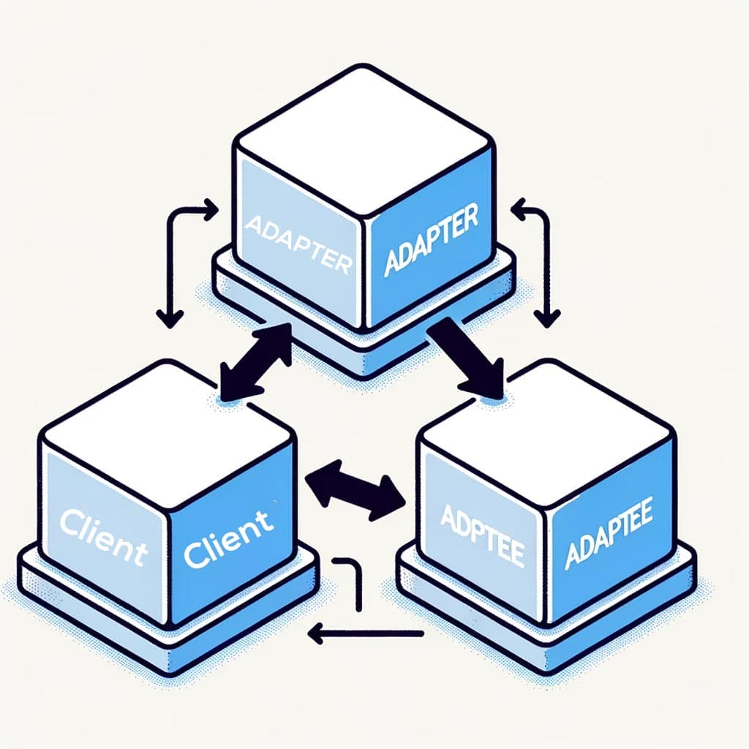
10.1. Description

Slide 53
10.2. Exemple

Slide 54
10.3. Structure
10.3.1 Diagramme de classes
10.3.2 Participants
10.3.3 Collaborations

Slide 55
10.4. Domaines d’application

Slide 56
10.5. Exemple en C#

Slide 57
Chapitre 11 Le pattern Bridge
11.1. Description
11.2. Exemple
11.3. Structure
11.4. Domaines d’application
11.5. Exemple en C#

Slide 58
11.1. Description

Slide 59
11.2. Exemple

Slide 60
11.3. Structure
11.3.1 Diagramme de classes
11.3.2 Participants
11.3.3 Collaborations

Slide 61
11.4. Domaines d’application

Slide 62
11.5. Exemple en C#

Slide 63
Chapitre 12 Le pattern Composite
12.1. Description
12.2. Exemple
12.3. Structure
12.4. Domaines d’application
12.5. Exemple en C#

Slide 64

12.1. Description

Slide 65
12.2. Exemple

Slide 66
12.3. Structure
12.3.1 Diagramme de classes
12.3.2 Participants
12..3 Collaborations

Slide 67
12.4. Domaines d’application

Slide 68
12.5. Exemple en C#

Slide 69
Chapitre 13 Le pattern Decorator
13.1. Description
13.2. Exemple
13.3. Structure
13.4. Domaines d’application
13.5. Exemple en C#

Slide 70
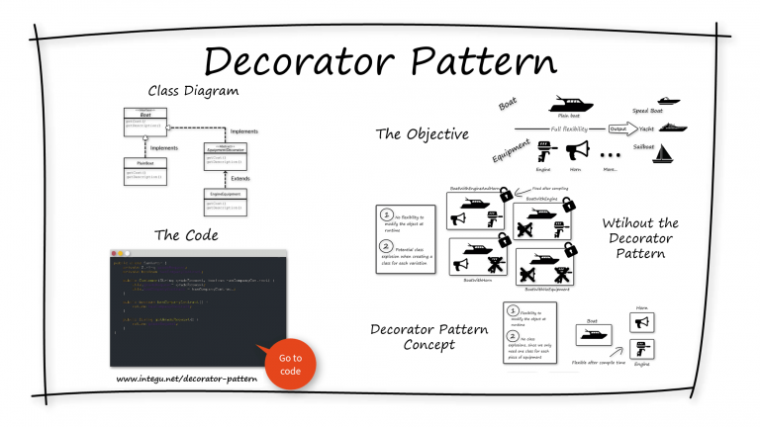
13.1. Description

Slide 71
13.2. Exemple

Slide 72
13.3. Structure
13.3.1 Diagramme de classes
13.3.2 Participants
13.3.3 Collaborations

Slide 73
13.4. Domaines d’application

Slide 74
13.5. Exemple en C#

Slide 75
Chapitre 14 Le pattern Facade
14.1. Description
14.2. Exemple
14.3. Structure
14.4. Domaines d’application
14.5. Exemple en C#

Slide 76
14.1. Description

Slide 77
14.2. Exemple

Slide 78
14.3. Structure
14.3.1 Diagramme de classes
14.3.2 Participants
14.3.3 Collaborations

Slide 79
14.4. Domaines d’application

Slide 80
14.5. Exemple en C#

Slide 81
Chapitre 15 Le pattern Flyweight
15.1. Description
15.2. Exemple
15.3. Structure
15.4. Domaine d’application
15.5. Exemple en C#

Slide 82
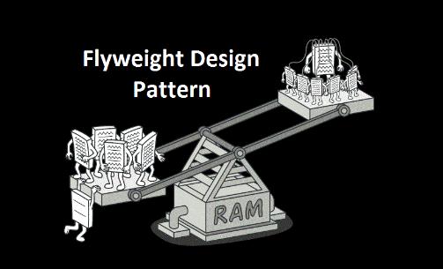
15.1. Description

Slide 83
15.2. Exemple

Slide 84
15.3. Structure
15.3.1 Diagramme de classes
15.3.2 Participants
15.3.3 Collaborations

Slide 85
15.4. Domaine d’application

Slide 86
15.5. Exemple en C#

Slide 87
Chapitre 16 Le pattern Proxy
16.1. Description
16.2. Exemple
16.3. Structure
16.4. Domaines d’application
16.5. Exemple en C#

Slide 88
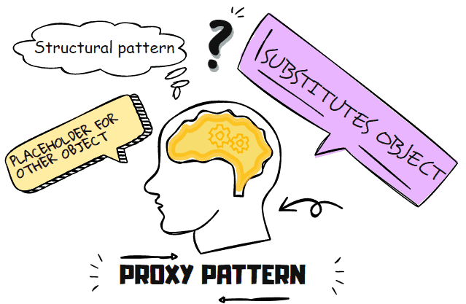
16.1. Description

Slide 89
16.2. Exemple

Slide 90
16.3. Structure
16.3.1 Diagramme de classes
16.3.2 Participants
16.3.3 Collaborations

Slide 91
16.4. Domaines d’application

Slide 92
16.5. Exemple en C#

Slide 93
Chapitre 17 Introduction aux patterns de comportement
17.1. Présentation
2. Distribution par héritage ou par délégation

Slide 94
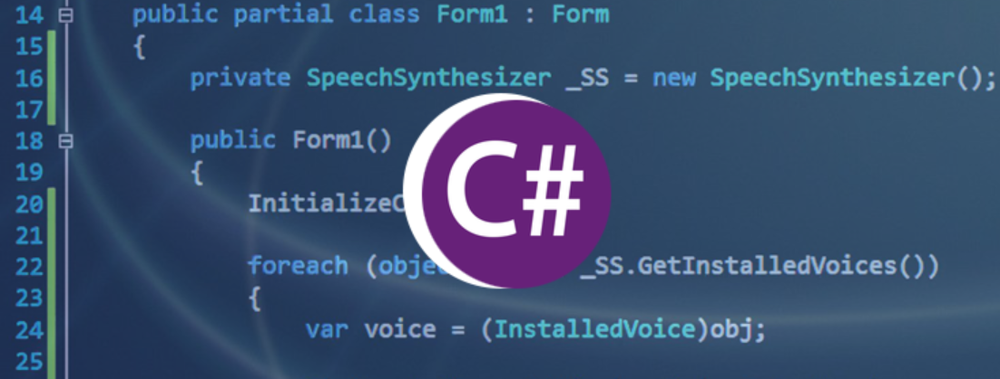
17.1. Présentation
Objectif: fournir des solutions pour distribuer les traitements (données) et les algorithmes entre les objets

Slide 95
17.2. Distribution par héritage ou par délégation

Slide 96
Chapitre 18 Le pattern Chain of Responsibility
18.1. Description
2. Exemple
3. Structure
4. Domaines d’application
5. Exemple en C#

Slide 97
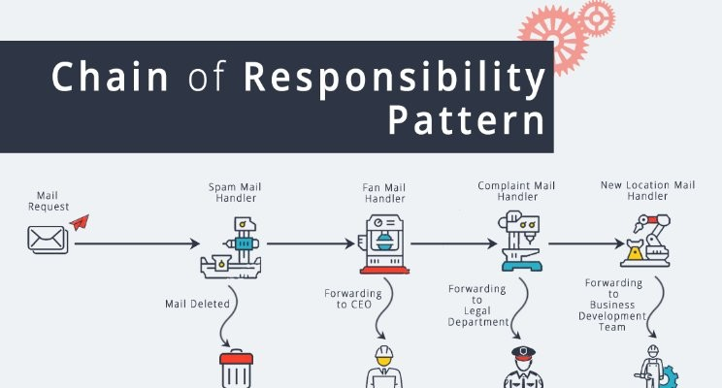
18.1. Description
Construit une chaine d’objet telle que si un objet de la chaine ne peut pas répondre à la requête, il puisse la transmettre à son successeur jusqu’à ce que l’un des objets répondent.

Slide 98
18.2. Exemple
Catégorie de véhicule
Description de véhicule
Liaison d’objet en alliant du plus spécifique (véhicule) au moins spécifique (description par défaut)

Slide 99
18.3. Structure
18.3.1 Diagramme de classes
18.3.2 Participants
18.3.3 Collaborations

Slide 100
18.4. Domaines d’application

Slide 101
18.5. Exemple en C#

Slide 102
Chapitre 19 Le pattern Command
19.1. Description
19.2. Exemple
19.3. Structure
19.4. Domaines d’application
19.5. Exemple en C#

Slide 103
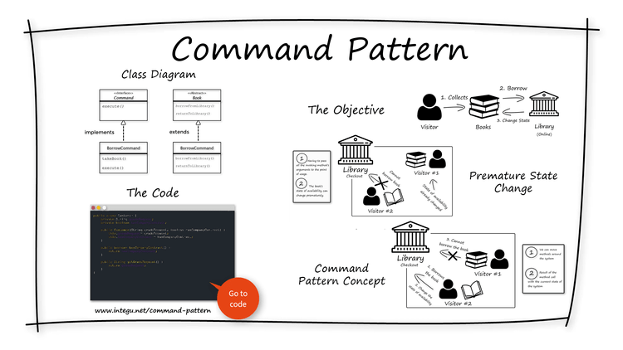
19.1. Description
Command permet de transformer, une requête en un objet, ce qui facilite les opérations comme les annulations ou les « retour en arrière », ou encore les mises en file d’attente des demandes et leur suivi.

Slide 104
19.2. Exemple

Slide 105
19.3. Structure
19.3.1 Diagramme de classes
19.3.2 Participants
19.3.3 Collaborations

Slide 106
19.4. Domaines d’application

Slide 107
19.5. Exemple en C#

Slide 108
Chapitre 20 Le pattern Interpreter
20.1. Description
20.2. Exemple
20.3. Structure
20.4. Domaines d'application
20.5. Exemple en C#

Slide 109
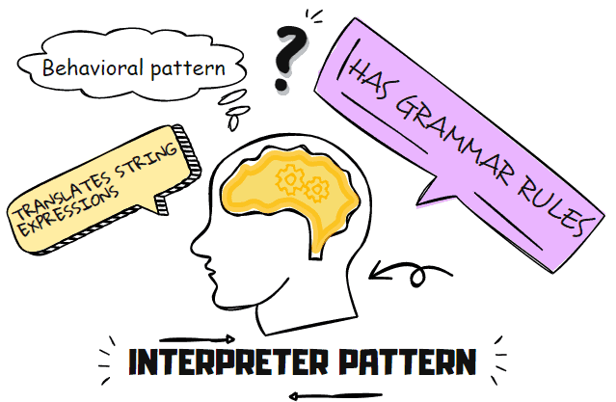
20.1. Description

Slide 110
20.2. Exemple

Slide 111
20.3. Structure
20.3.1 Diagramme de classes
20.3.2 Participants
20.3.3 Collaborations

Slide 112
20.4. Domaines d'application

Slide 113
20.5. Exemple en C#

Slide 114
Chapitre 21 Le pattern Iterator
21.1. Description
21.2. Exemple
21.3. Structure
21.4. Domaines d’application
21.5. Exemple en C#

Slide 115
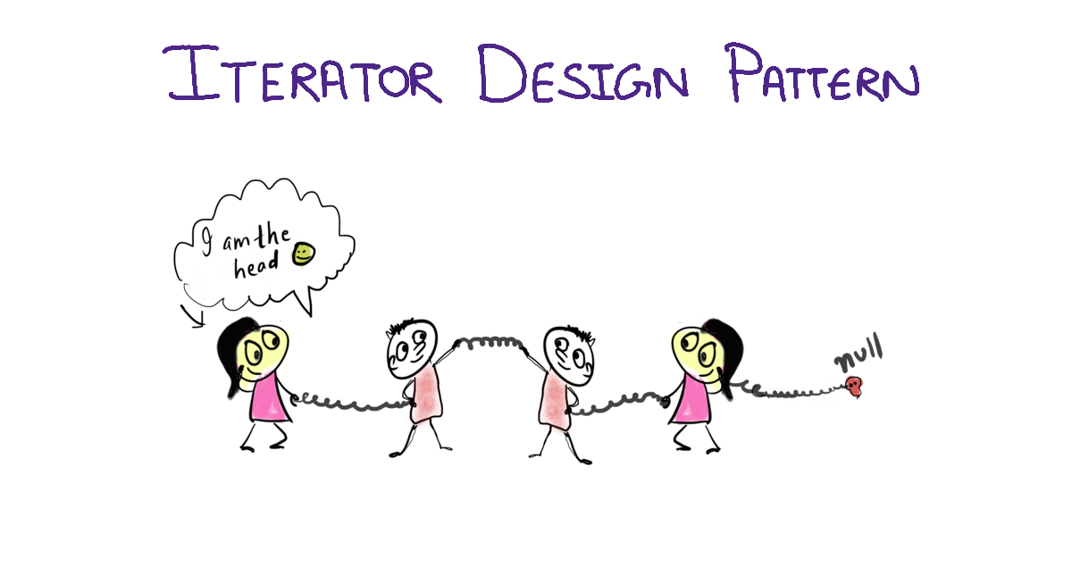
21.1. Description

Slide 116
21.2. Exemple

Slide 117
21.3. Structure
21.3.1 Diagramme de classes
21.3.2 Participants
21.3.3 Collaborations

Slide 118
21.4. Domaines d’application

Slide 119
21.5. Exemple en C#

Slide 120
Chapitre 22 Le pattern Mediator
22.1. Description
22.2. Exemple
22.3. Structure
22.4. Domaines d’application
22.5. Exemple en C#

Slide 121
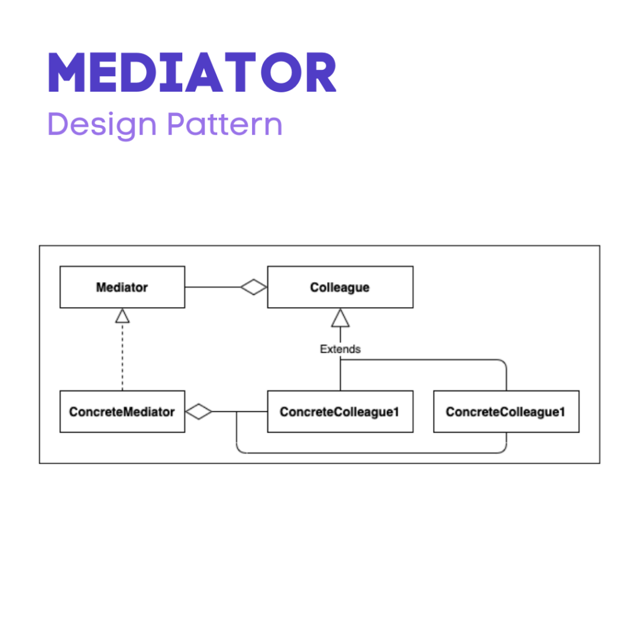
22.1. Description

Slide 122
22.2. Exemple

Slide 123
22.3. Structure
22.3.1 Diagramme de classes
22.3.2 Participants
22.3.3 Collaborations

Slide 124
22.4. Domaines d’application

Slide 125
22.5. Exemple en C#

Slide 126
Chapitre 23 Le pattern Memento
23.1. Description
23.2. Exemple
23.3. Structure
23.4. Domaines d’application
23.5. Exemple en C#

Slide 127
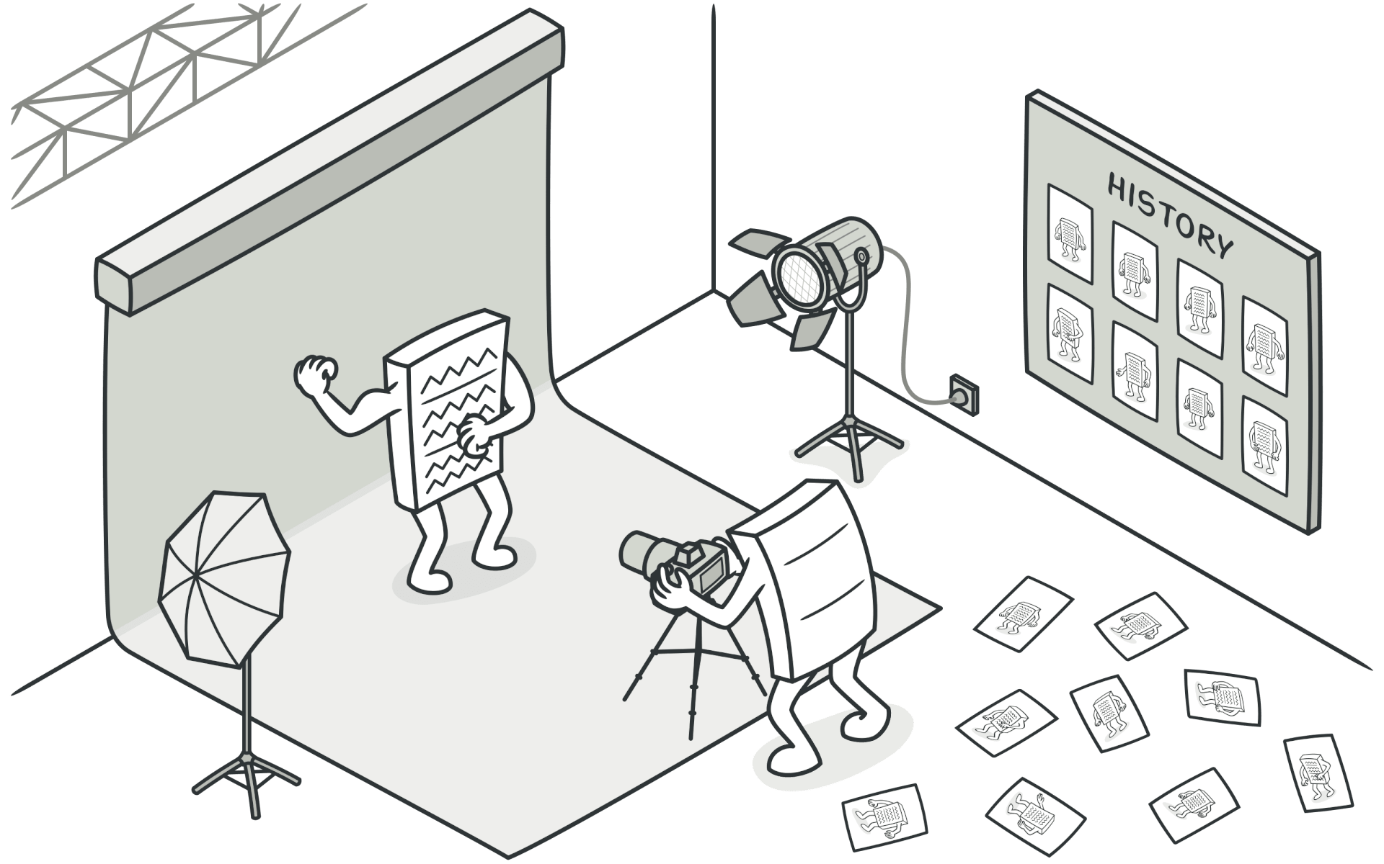
23.1. Description

Slide 128
23.2. Exemple

Slide 129
23.3. Structure
23.3.1 Diagramme de classes
23.3.2 Participants
23.3.3 Collaborations

Slide 130
23.4. Domaines d’application

Slide 131
23.5. Exemple en C#

Slide 132
Chapitre 24 Le pattern Observer
24.1. Description
24.2. Exemple
24.3. Structure
24.4. Domaines d’application
24.5. Exemple en C#

Slide 133
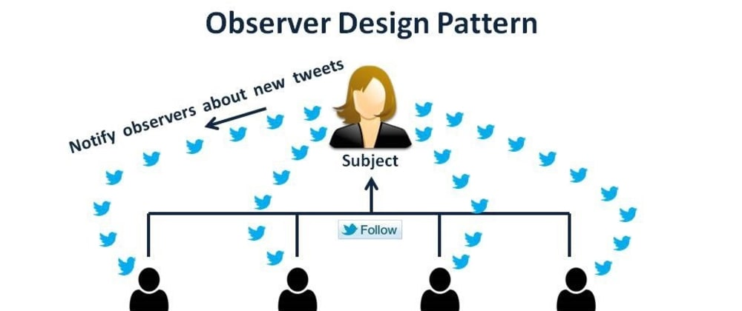
24.1. Description

Slide 134
24.2. Exemple

Slide 135
24.3. Structure
24.3.1 Diagramme de classes
24.3.2 Participants
24.3.3 Collaborations

Slide 136
24.4. Domaines d’application

Slide 137
24.5. Exemple en C#

Slide 138
Chapitre 25 Le pattern State
25.1. Description
25.2. Exemple
25.3. Structure
25.4. Domaines d’application
25.5. Exemple en C#

Slide 139
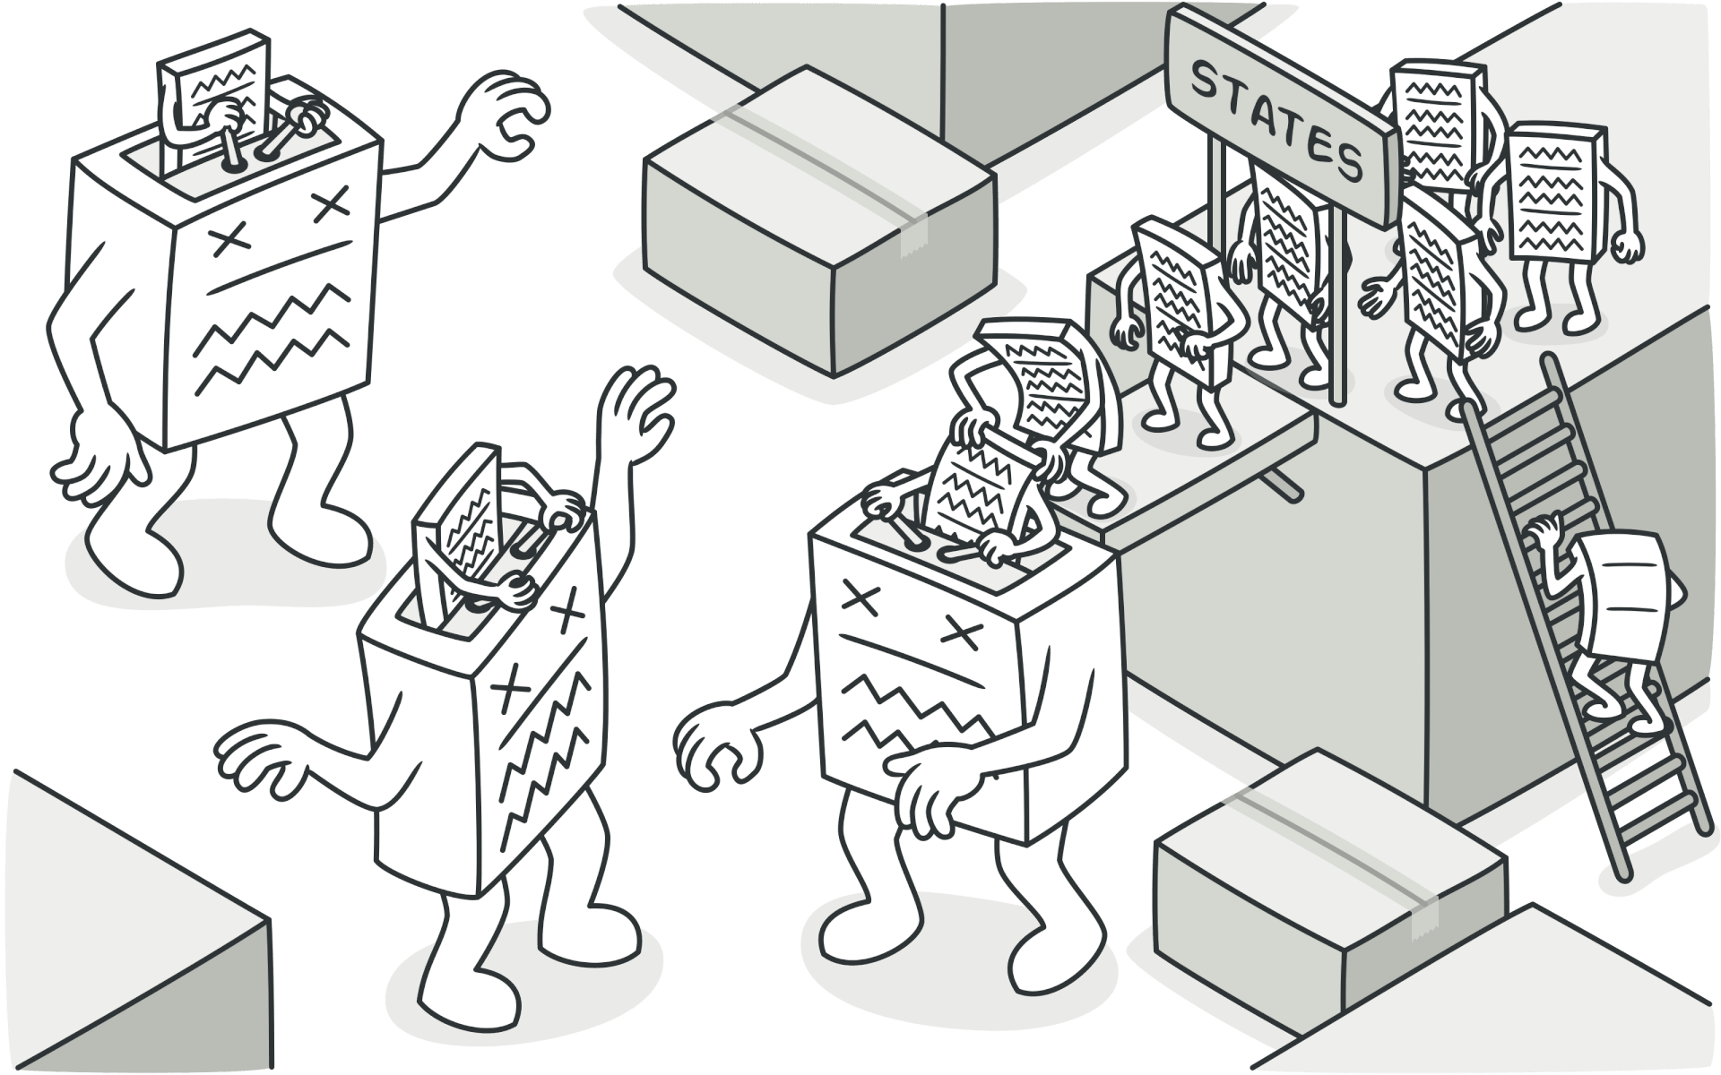
25.1. Description

Slide 140
25.2. Exemple

Slide 141
25.3. Structure
25.3.1 Diagramme de classes
25.3.2 Participants
25.3.3 Collaborations

Slide 142
25.4. Domaines d’application

Slide 143
25.5. Exemple en C#

Slide 144
Chapitre 26 Le pattern Strategy
26.1. Description
26.. Exemple
26.3. Structure
26.4. Domaines d’application
26.5. Exemple en C#

Slide 145
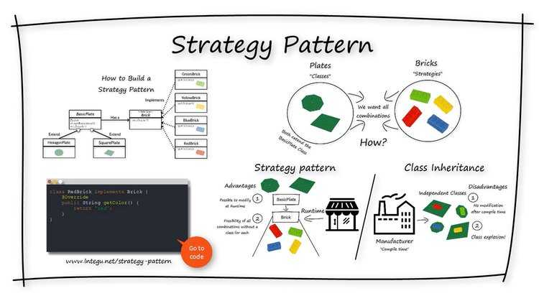
26.1. Description

Slide 146
26.2. Exemple

Slide 147
26.3. Structure
26.3.1 Diagramme de classes
26.3.2 Participants
26.3.3 Collaborations

Slide 148
26.4. Domaines d’application

Slide 149
26.5. Exemple en C#

Slide 150
Chapitre 27 Le pattern Template Method
27.1. Description
27.2. Exemple
27.3. Structure
27.4. Domaines d’application
27.5. Exemple en C#

Slide 151
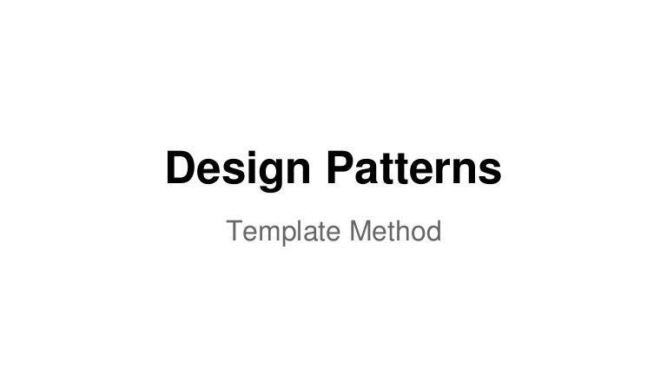
27.1. Description

Slide 152
27.2. Exemple

Slide 153
27.3. Structure
27.3.1 Diagramme de classes
27.3.2 Participants
27.3.3 Collaborations

Slide 154
27.4. Domaines d’application

Slide 155
27.5. Exemple en C#

Slide 156
Chapitre 28 Le pattern Visitor
28.1. Description
28.2. Exemple
28.3. Structure
28.4. Domaines d’application
28.5. Exemple en C#

Slide 157
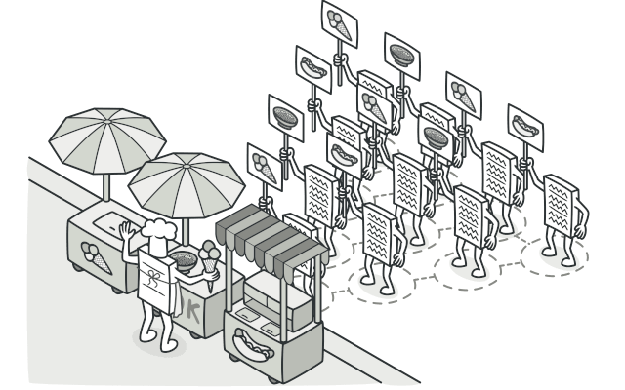
28.1. Description

Slide 158
28.2. Exemple

Slide 159
28.3. Structure
28.3.1 Diagramme de classes
28.3.2 Participants
28.3.3 Collaborations

Slide 160
28.4. Domaines d’application

Slide 161
28.5. Exemple en C#

Slide 162
Chapitre 29 Compositions et variations de patterns
1. Préliminaire
2. Le pattern Pluggable Factory
3. Reflective Visitor
4. Le pattern Multicast

Slide 163
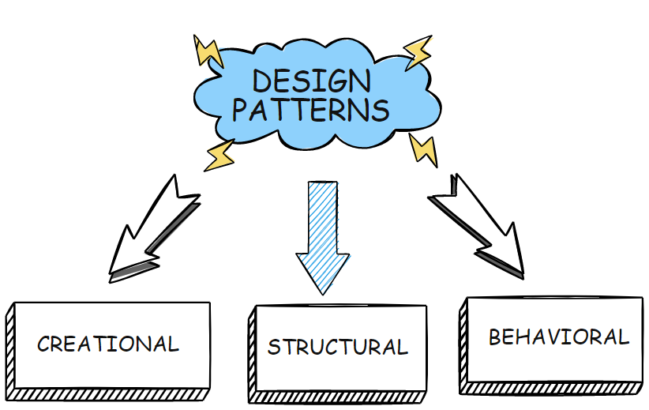
29.1. Préliminaire

Slide 164
29.2. Le pattern Pluggable Factory
29.2.1 Introduction
29.2.2 Structure
29.2.3 Exemple en C#

Slide 165
29.3. Reflective Visitor
29.3.1 Discussion
29.3.2 Structure
29.3.3 Exemple en C#

Slide 166
29.4. Le pattern Multicast
29.4.1 Description et exemple
29.4.2 Structure
29.4.3 Exemple en C#
29.4.4 Discussion : comparaison avec le pattern Observer

Slide 167
Chapitre 30 Le pattern composite MVC
30.1. Introduction au problème
30.2. Le pattern composite MVC
30.3. Le framework Blazor
30.4. Exemple en C#

Slide 168
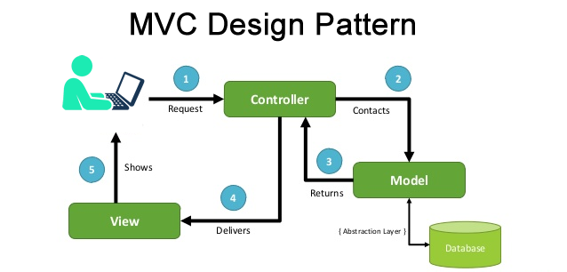
30.1. Introduction au problème

Slide 169
30.2. Le pattern composite MVC

Slide 170
30.3. Le framework Blazor

Slide 171
30.4. Exemple en C#
30.4.1 Introduction
30.4.2 Architecture
30.4.3 Étude du code

Slide 172
Chapitre 31 Exercices
31.1. Énoncés des exercices
31.2. Correction des exercices

Slide 173

31.1. Énoncés des exercices
31.1.1 Création de cartes de paiement
31.1.2 Autorisation des cartes de paiement
31.1.3 Système de fichiers
31.1.4 Browser graphique d’objets
31.1.5 États de la vie professionnelle d’une personne
31.1.6 Cache d’un dictionnaire persistant d’objets

Slide 174
31.2. Correction des exercices
31.2.1 Création de cartes de paiement
31.2.2 Autorisation des cartes de paiement
31.2.3 Système de fichiers
31.2.4 Browser graphique d’objets
31.2.5 États de la vie professionnelle d’une personne
31.2.6 Cache d’un dictionnaire persistant d’objets

